Slide 1









UBND QUẬN DƯƠNG KINH
TRƯỜNG TIỂU HỌC ANH DŨNG
TIẾNG VIỆT
Bài 7: ô

Slide 2
TiÕt 1

Slide 3
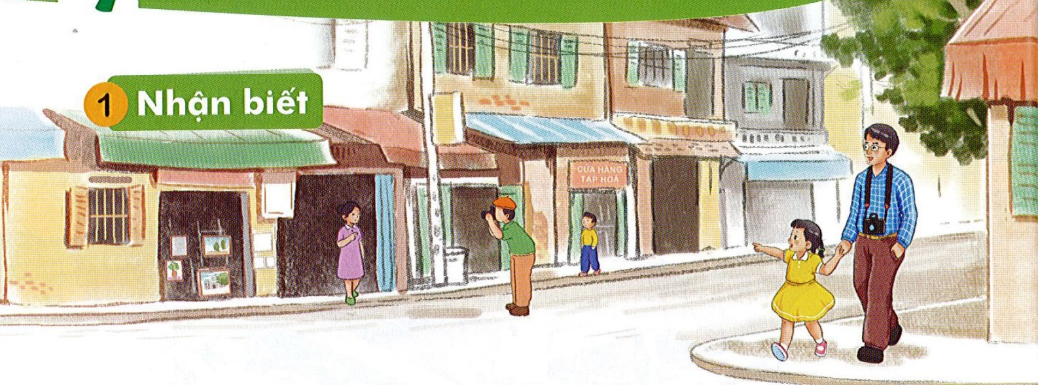
é
Bè vµ Hµ ®i bé trªn hÌ phè.
«
«

Slide 4
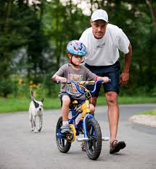
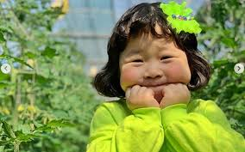
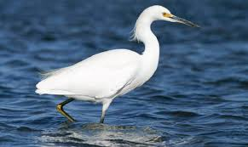
¤
b
«
b
«
bè
bé
bè
bæ
bé
c«
cæ
cé
bè
c« bÐ
cæ cß
Notes:
4

Slide 5
TiÕt 2

Slide 6
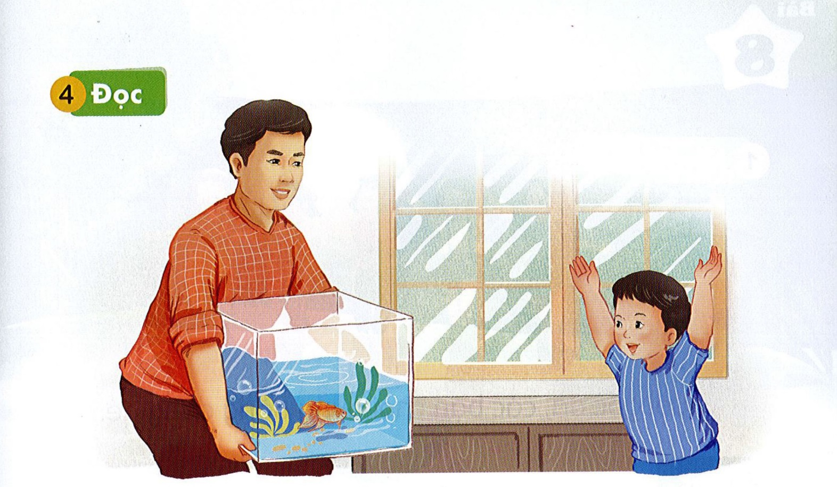
Bè bª bÓ c¸.
B
«

Slide 7
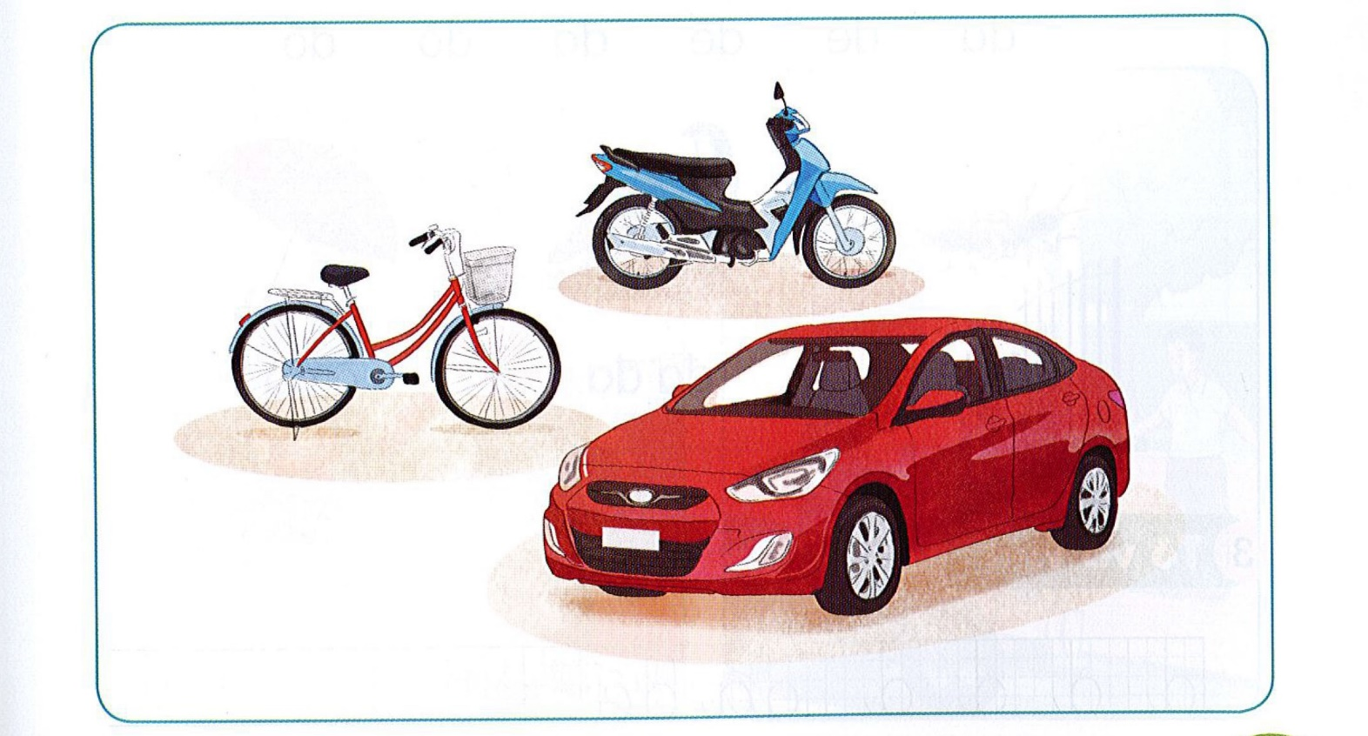
«
Xe cé

